Slide 1

Impressum und Nutzungshinweis
Hinweise zur Nutzung des OER-Produkts: Die Inhalte dieser Folien mitsamt Texten und Bildern sind, soweit nicht abweichend gekennzeichnet, unter der „Creative Common Namensnennung Share Alike“ Lizenz (CC BY SA 4.0) veröffentlicht. Bei Verwendung des OER-Produkts geben sie bitte folgende Quelle an:
KI-Makerspace, Universität Tübingen, CC BY SA 4.0
Das bedeutet, es ist erlaubt, das Material
zu teilen (in jedwedem Format oder Medium zu vervielfältigen, auch kommerziell)
und zu bearbeiten (neu zusammen zu stellen, verändern, auch kommerziell)
Stets unter den Bedingungen:
Namensnennung: Sie müssen Urheberangaben machen, einen Link zur Lizenz beifügen und angeben, ob Änderungen vorgenommen wurden
Unter gleichen Bedingungen weitergeben: Auch nach einem Remix des Materials oder Veränderungen und Anpassungen, dürfen Ihre Beiträge nur unter derselben Lizenz wie das Original verbreitet werden.
Fremdmaterial sind als solche kenntlich gemacht und unterliegen ihren ursprünglichen Nutzungsbedingungen.
Die Piktogramme als auch Bilder sind freie Bilder, die im Rahmen von Microsoft 356 Mitgliedschaft in Power Point verfügbar sind.
Die Roboter (mit und ohne Sprechblasen) wurden von Luise Wüstling gestaltet. Die Autorin ist bei Weiterverwendung anzugeben.

Slide 2
KI – Rat der Denkenden
Auf Basis von Material des BWKI vom ki-kurs.org

Slide 3

Hallo, ich bin MAKI. Ich und meine Freunde leiten dich heute durch den Workshop.
CC BY SA 4.0 Luise Wüstling
Notes:
Storytelling: Maki [mäki] führt durch die Stunde.

Slide 4
Was wisst ihr
über KI?
CC BY SA 4.0 Luise Wüstling
Notes:
Kognitive Aktivierung

Slide 5

Wo kommt
KI vor?
CC BY SA 4.0 Luise Wüstling
Notes:
Wo nutzt ihr KI

Slide 6









Film und Videos
Online-Shopping
Navigation
Alexa/Spracherkennungssoftware
Chatbots
Instagram/Youtube Algorithmen

Slide 7
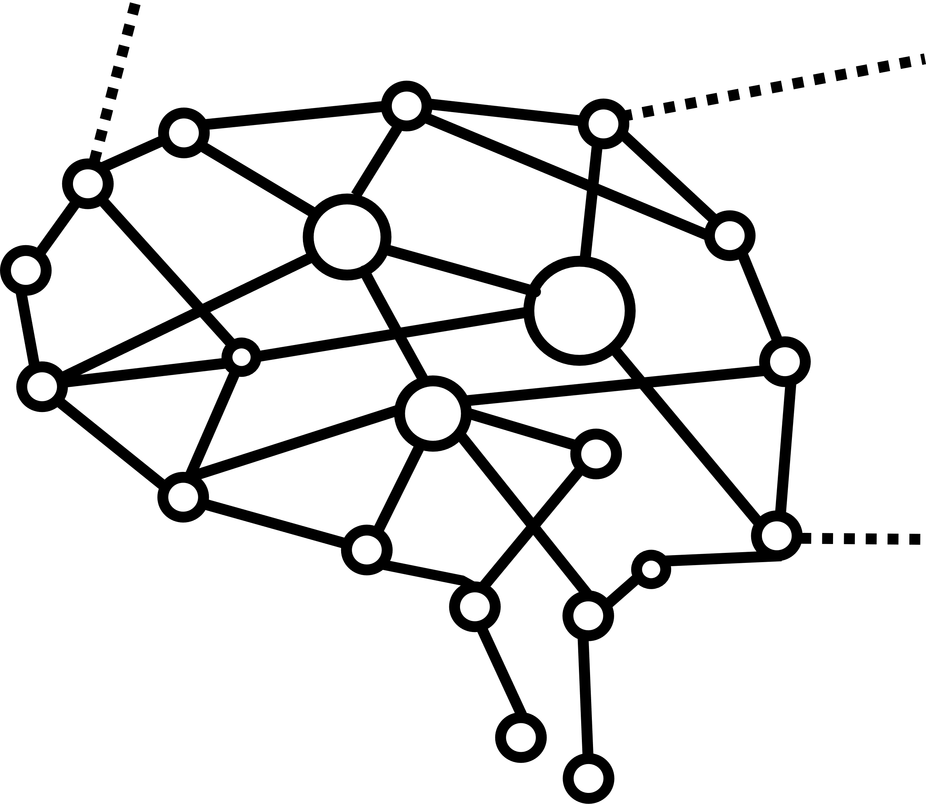
Was ist KI?
KI in der Zukunft
Abschluss

Slide 8

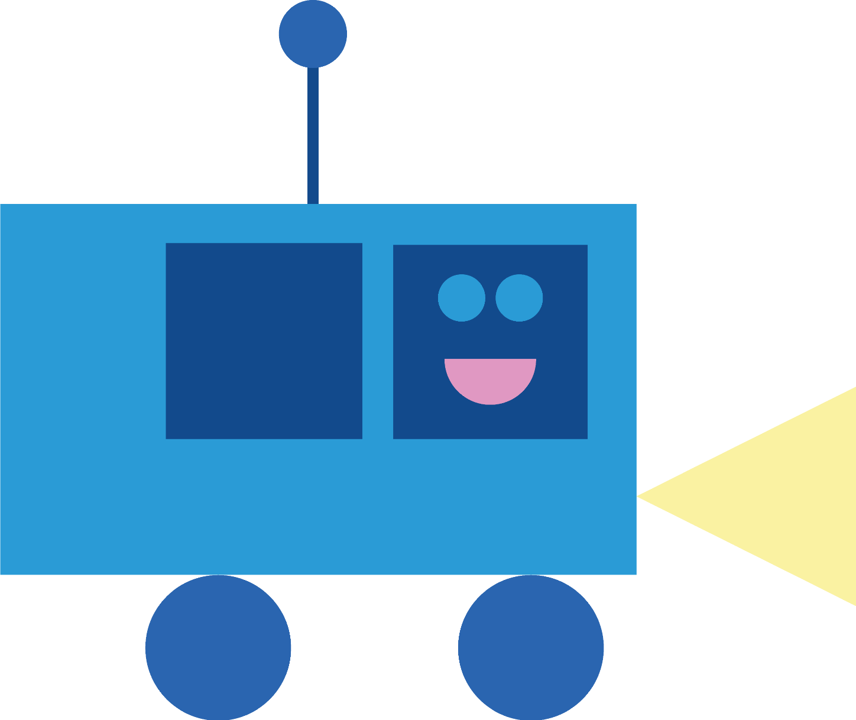
Was steckt
in KI drin?
CC BY SA 4.0 Luise Wüstling

Slide 9

„Wir gehen davon aus, dass jeder Aspekt des Lernens oder jedes andere Merkmal der Intelligenz prinzipiell so genau beschrieben werden kann, dass man eine Maschine dazu bringen kann, es zu simulieren.“ ​​
McCarthy; Förderantrag der Darthmouth Conference; 1955.​
Notes:
Aus dem Antrag für die erste KI-Konferenz weltweit. Intelligenz nachbauen…

Slide 10
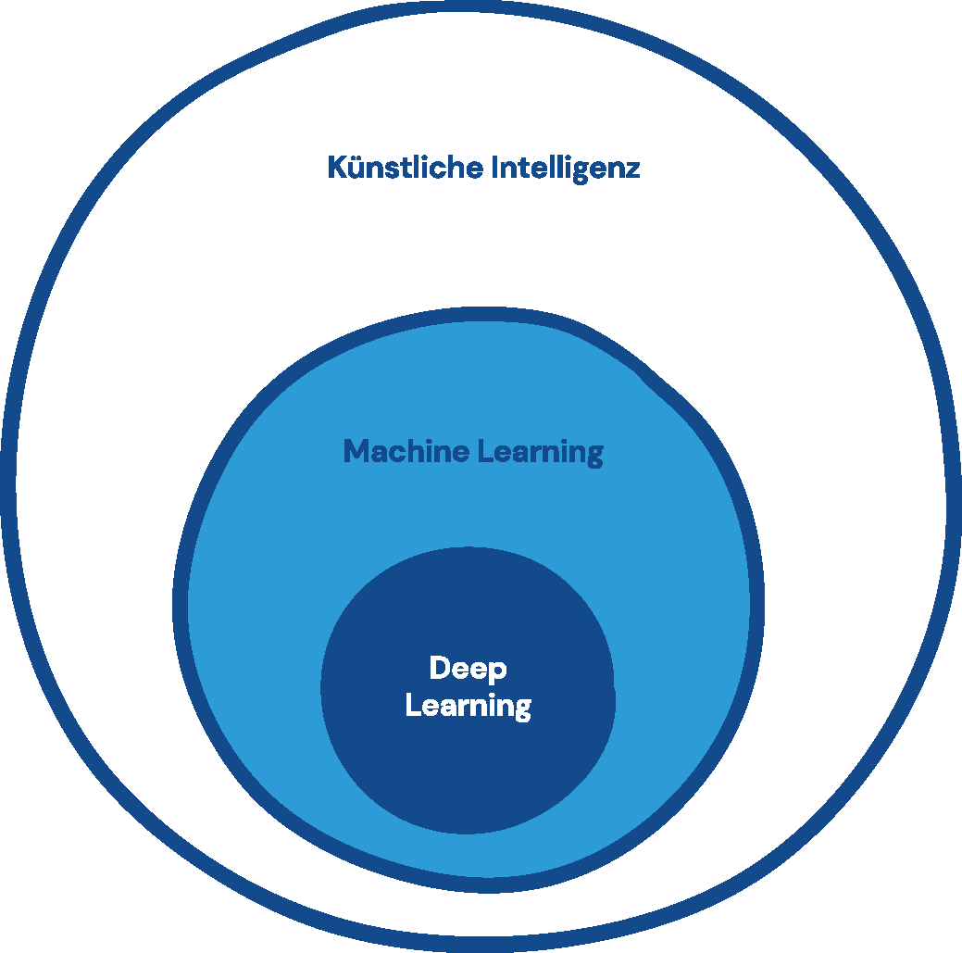
CC BY SA 4.0 Luise Wüstling
Notes:
KI beschreibt alle Algorithmen, die menschenähnliche Intelligenz erreichen, z.B. Schachcomputer.
Unter ML versteht man Systeme, die selbst lernen. Das schauen wir uns nachher noch mal an. Ein Teilgebiet ist das Deep Learning. Alle aktuellen KI-Anwendungen nutzen Deep Learning Methoden.

Slide 11

Was ist ein Algorithmus?
CC BY SA 4.0 Luise Wüstling

Slide 12
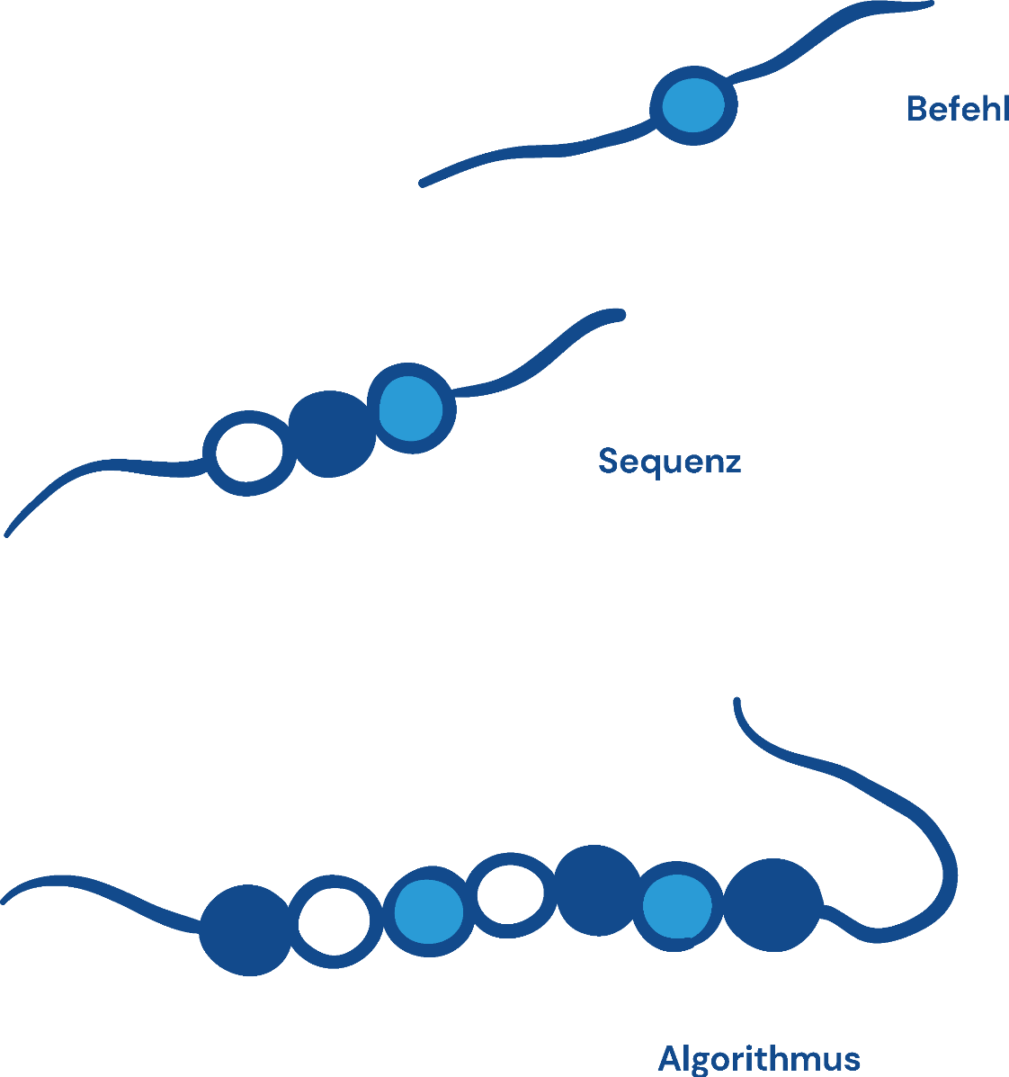
CC BY SA 4.0 Luise Wüstling
Notes:
Jedes Computerprogramm besteht aus Algorithmen. Diese sind wie ein Kochrezept mit einzelnen Befehlen, die zu Sequenzen zusammen gefasst werden.

Slide 13
Input
Output
Notes:
In ein Computerprogramm gehen Eingangsdaten rein und wir bekommen was raus.

Slide 14



Input
Output
Algorithmus
Notes:
Das ist vergleichbar mit einer Bauanleitung für ein Haus: Der Input sind die Bauteile, der Algrotihmus beschreibt, wie die Teile zusammen hängen und am Ende kommt das fertige Haus raus.

Slide 15


Explizite Regeln vs Implizite Regeln
Input
Output
Algorithmus
Notes:
Nicht immer gibt es aber eine Anleitung für ein Problem, das wir lösen wollen.

Slide 16
Klassische Algorithmen
Maschinelles Lernen
Versuch
Notes:
Bei einem klassischen Algorithmus gibt es die Anleitung. Beim ML aber nicht mehr. Hier lernt das Programm nach und nach. Es baut etwas zusammen und wir schauen, ob das stimmt. Wir geben eine Rückmeldung, ob es richtig ist oder nicht. Beim ersten Versuch stimmt etwas noch nicht.

Slide 17
Klassische Algorithmen
Maschinelles Lernen
5.ter Versuch
Notes:
Das Programm braucht richtig viele Versuche und Daten, um das Problem zu lösen.

Slide 18
Klassische Algorithmen
Maschinelles Lernen
134. Versuch

Slide 19


Warum so
kompliziert?
Erklären wir es mit einem Beispiel…
CC BY SA 4.0 Luise Wüstling
CC BY SA 4.0 Luise Wüstling

Slide 20


Was ist eine Katze?
Notes:
Wir wollen eine Bilderkennung bauen, die Katzen erkennt. Wie würdet ihr das machen. Dafür definieren wir, was eine Katze ist.

Slide 21
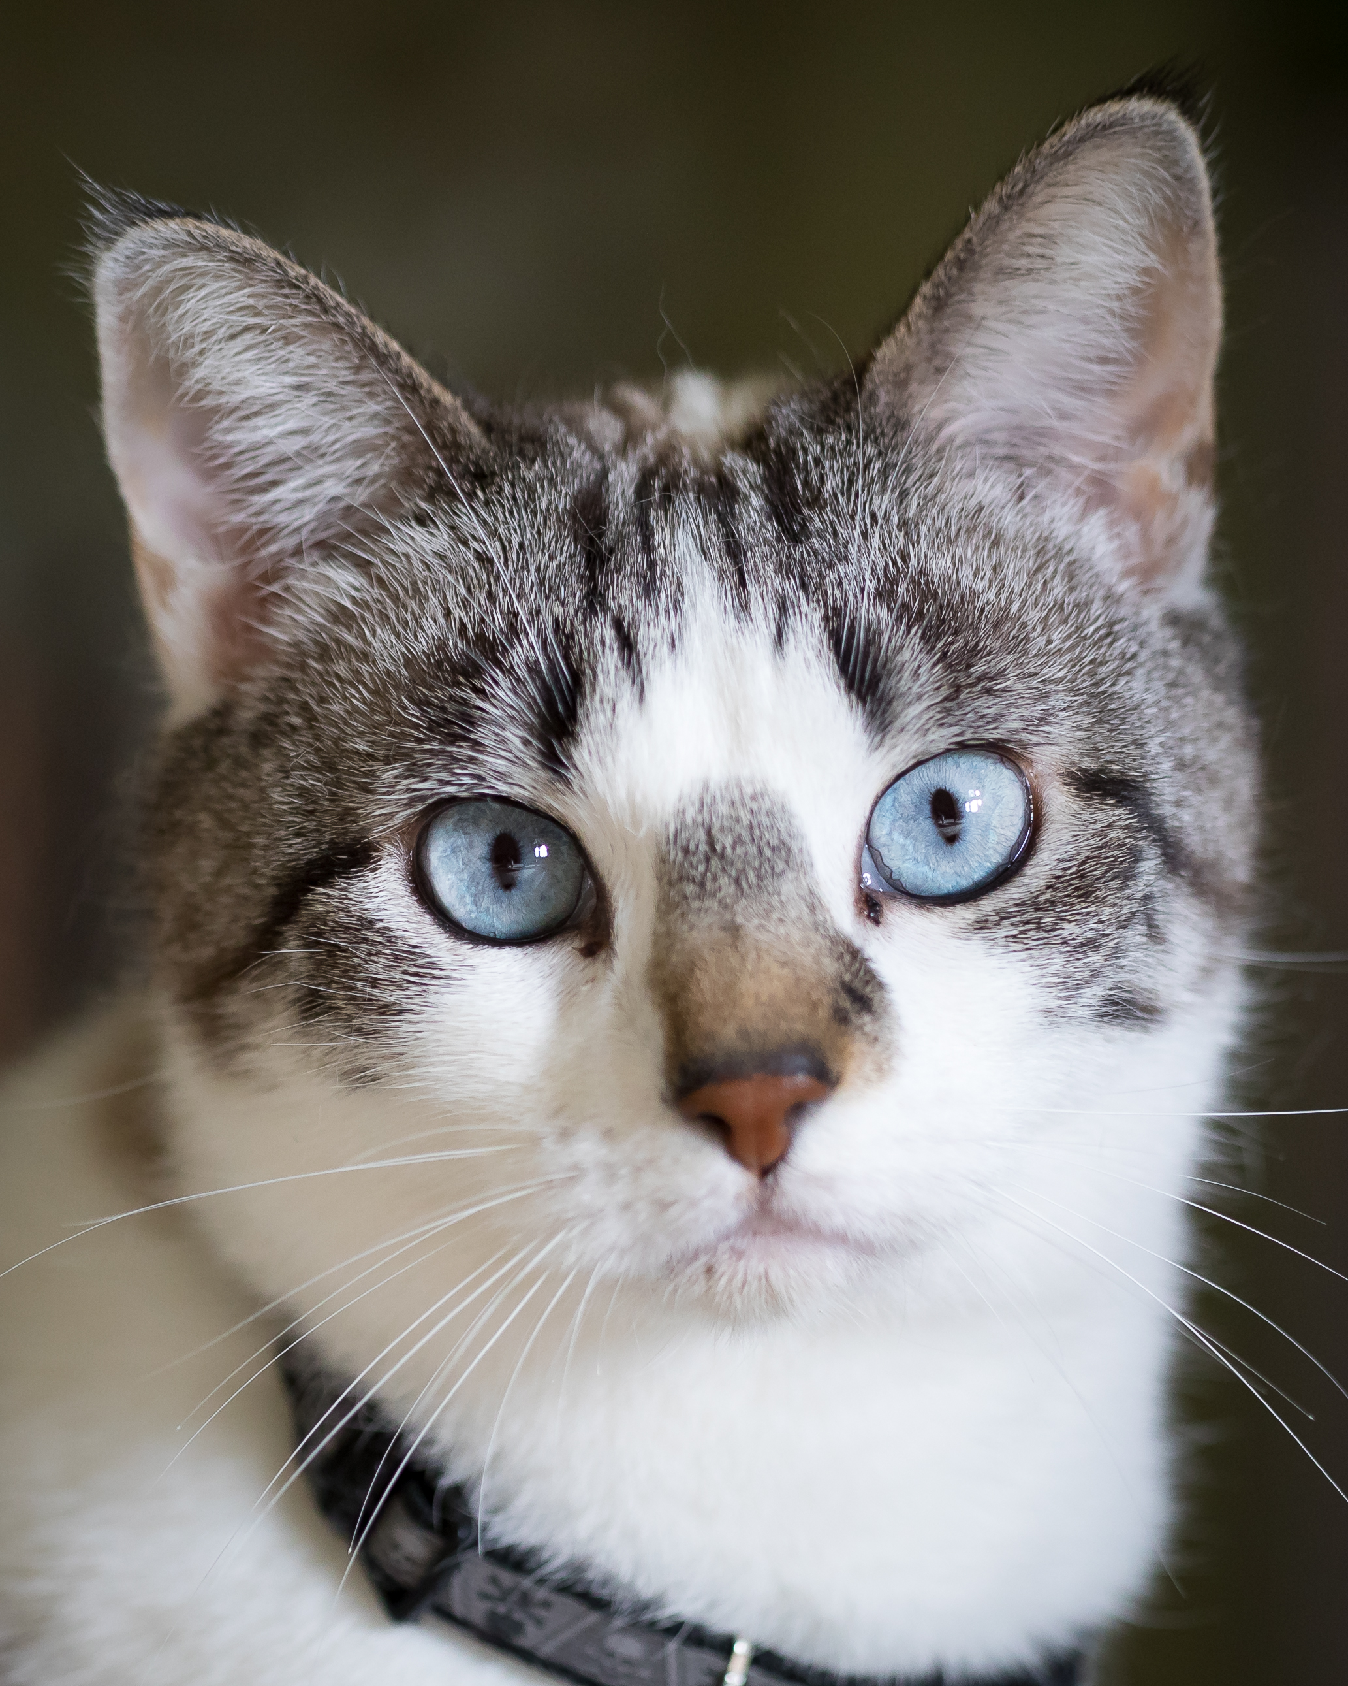
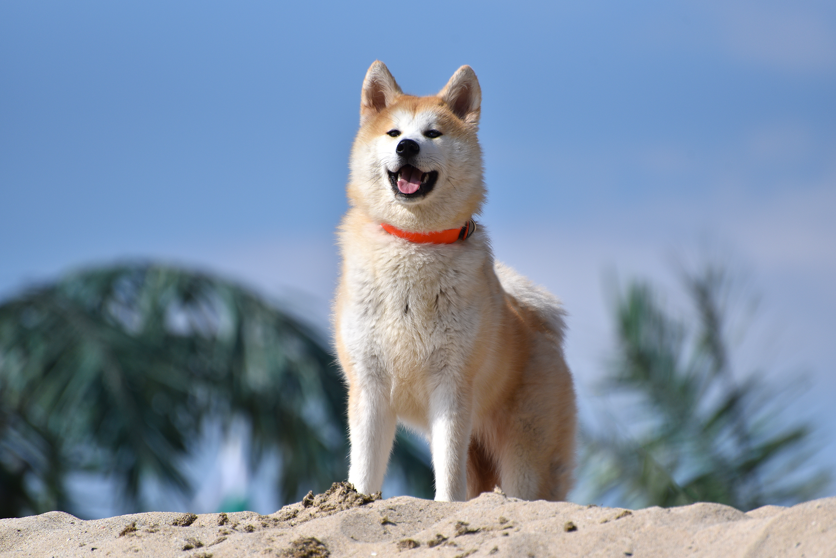
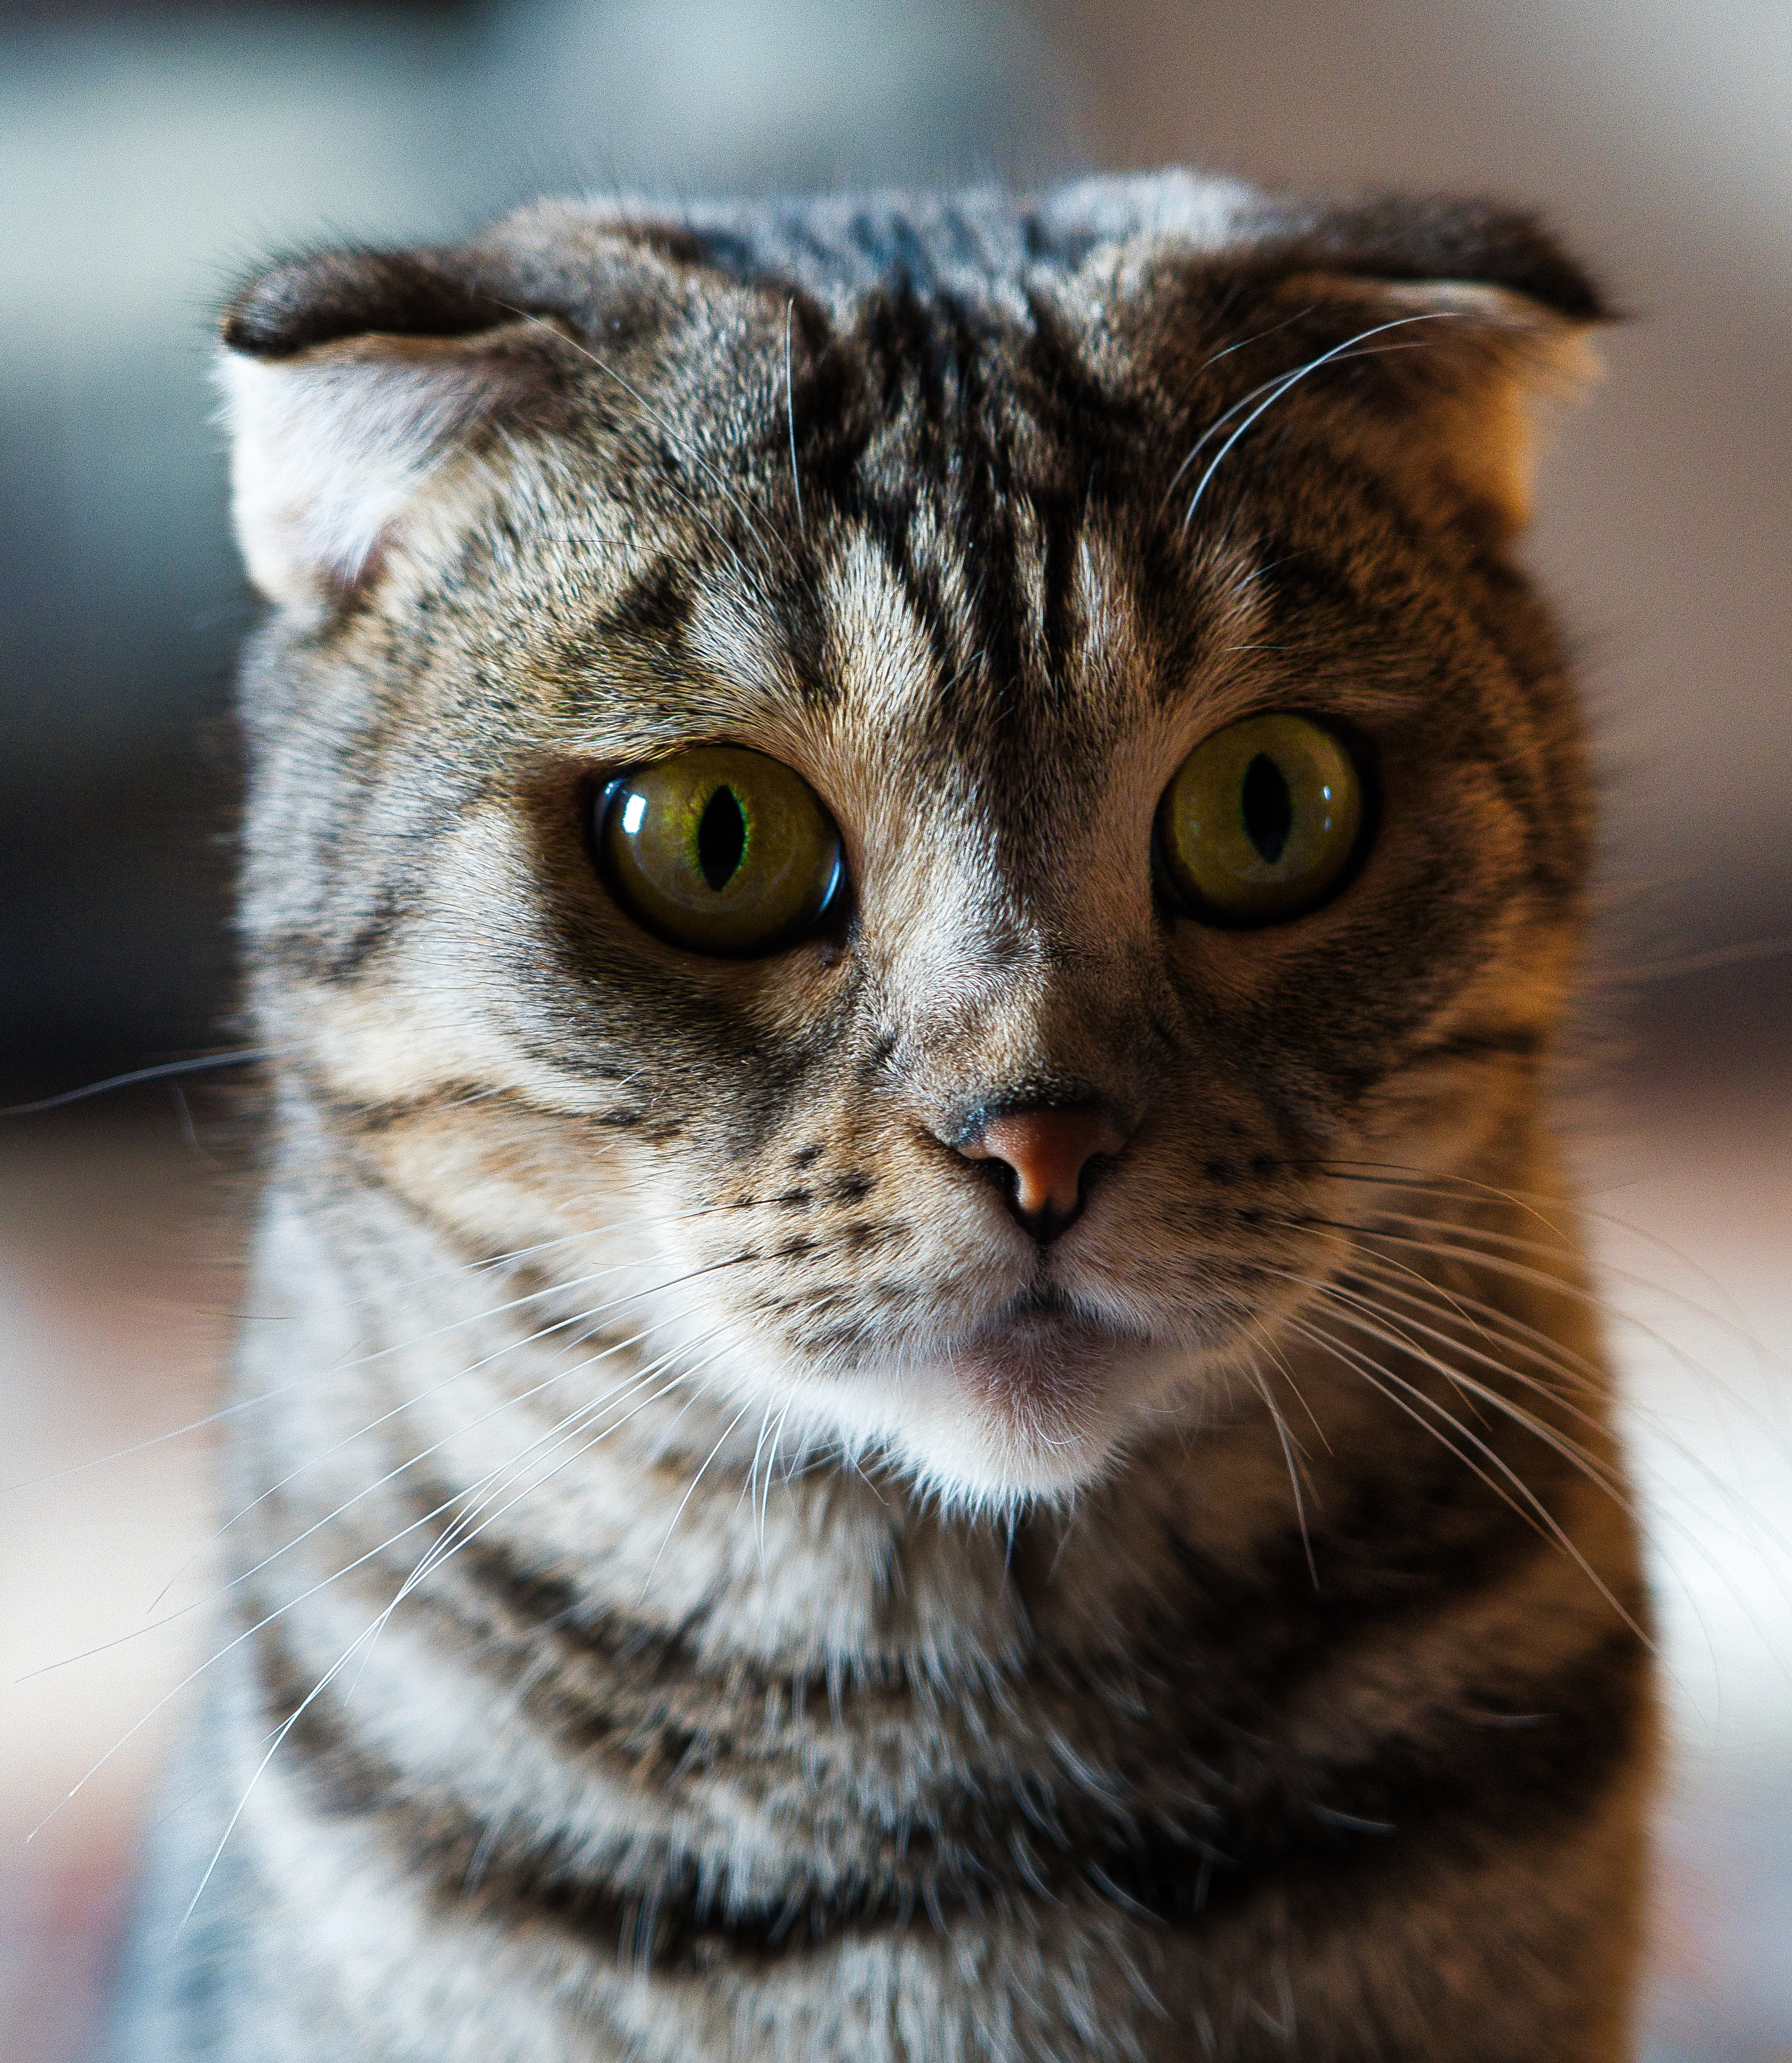






Spitze Ohren
Blauäugige Katze, Frank Schulenburg, CC BY SA 4.0, via Wikimedia
Akita Inu, Biser Yanes, CC BY SA 4.0, via Wikimedia
Katze Luns, AlexxPhoto, CC BY SA 4.0, via Wikimedia
Notes:
Katzen (und andere bildliche Darstellungen) lassen sich nicht gut auf einzelne Kategorien herunter brechen, wie man hier sieht. Ein Hund kann spitze Ohren haben, eine Katze könnte keine Ohren haben…

Slide 22
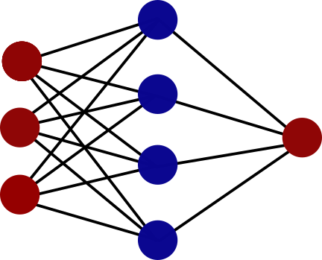
Input
Output
Algorithmus
Training
Katze
Hund
Katze
Test
Notes:
Deswegen trainieren wir mit vielen Bildern und testen zum Schluss, ob das Ergebniss stimmt. Das Netz in der Mitte ist ein Sinnbild für ein neuronales Netz. Dazu später mehr.

Slide 23

Bilderkennung
Boah, die Bilderkennung ist ja richtig gut!
30
25
20
15
Bilderkennung Fehlerrate (%)
10
Menschliche Leistung
5
CC BY SA 4.0 Luise Wüstling
0
2010
2011
2012
2013
2014
2015
2016
2017
Jahr
Langlotz et al. A Roadmap for Foundational Research on Artificial Intelligence in Medical Imaging
Notes:
Die Programme sind richtig gut geworden.

Slide 24

Wo brauchen wir das noch?
CC BY SA 4.0 Luise Wüstling

Slide 25
Josef Steppan, CC BY-SA 4.0 Lizenz.
Notes:
Zahlenerkennung bei der Post

Slide 26


Probieren wir das mal selbst aus.
www.i-am.ai/
neural-numbers.html
CC BY SA 4.0 Luise Wüstling
Notes:
Öffne https://www.i-am.ai/neural-numbers.html
Nutze das Modell, das nur mit 300 Bildern trainiert wurde.
Welche Zahlen können gut erkannt werden, welche nicht?
Wie unterscheiden sich die Ergebnisse bei den Modellen, die mit mehr Bildern trainiert wurde?
Variiere die Darstellung der Zahlen bei dem Modell, das mit 70.000 Bildern trainiert wurde. Wie robust ist es gegenüber Veränderungen? Z.B. Ziffer 1 und 7, oder 3 und 8

Slide 27

Warum geht das so gut?
CC BY SA 4.0 Luise Wüstling

Slide 28
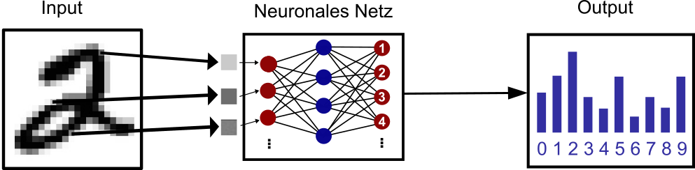
Training

Slide 29
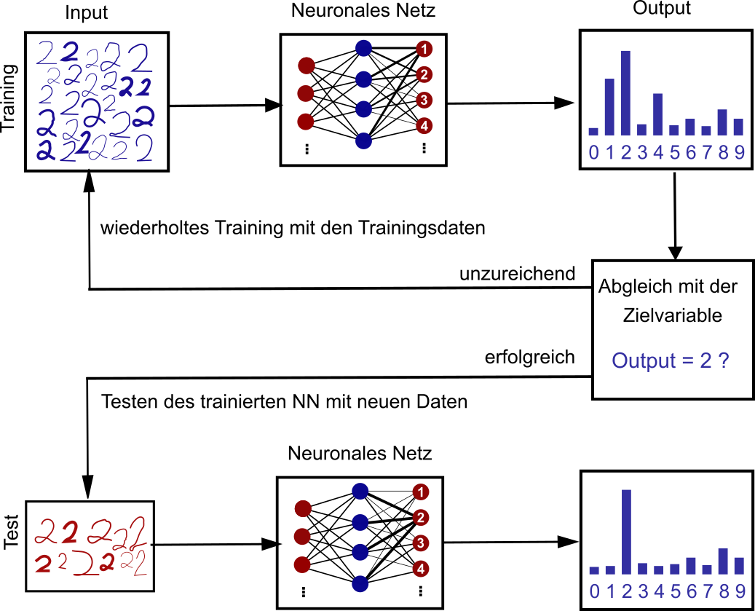

Slide 30
Was ist KI?
KI in der Zukunft
Abschluss

Slide 31

Was wird möglich sein?
Wie sieht die Welt von morgen aus?
© BWKI
CC-BY SA 4.0
Notes:
Sind die besprochenen Anwendungen intelligent? Was wird noch möglich sein? Reisen wir in die Zukunft.

Slide 32
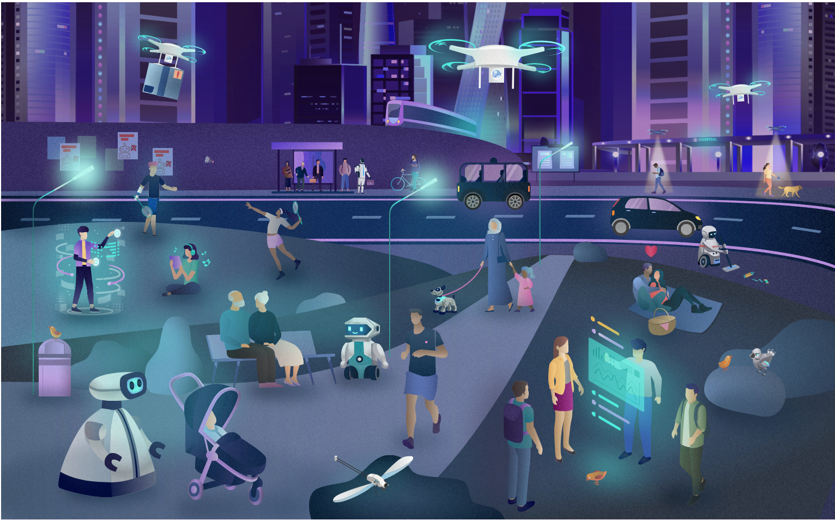
© BWKI
CC-BY SA 4.0
Lieferdrohnen
Autonomes Fahren
Intelligente Reklametafel
KI & Medizin
Pflegeroboter
Digitale Netzhaut
Empfehlungssysteme
Intelligenter Assistent
Aura-Level-System
Robotik-Libelle
© BWKI
CC-BY SA 4.0
Erziehungsroboter
Notes:
In Futuris sind zahlreiche KI-Technologien bereits Wirklichkeit – z.B. 3 Elemente nennen. Klick auf Textfeld um zur jeweiligen Folie zu springen :)
Stellt das Aura-Level-System vor und sprecht über einzelne Aspekte.
Detaillierte Fragen zum System z.B. gibt es ein Gesetzbuch, was passiert bei X, Gibt es eine Währung → Ihr müsst diese Fragen nicht beantworten oder könnt sehr vage bleiben. Für die Diskussion und die Argumente/ Einfälle die von den Schüler:innen komme, haben die Antworten keinen Effekt. Es geht darum aufzuzeigen, wie viel man bedenken/ berücksichtigen muss um eine technologiegeprägte Stadt zu organisieren.

Slide 33
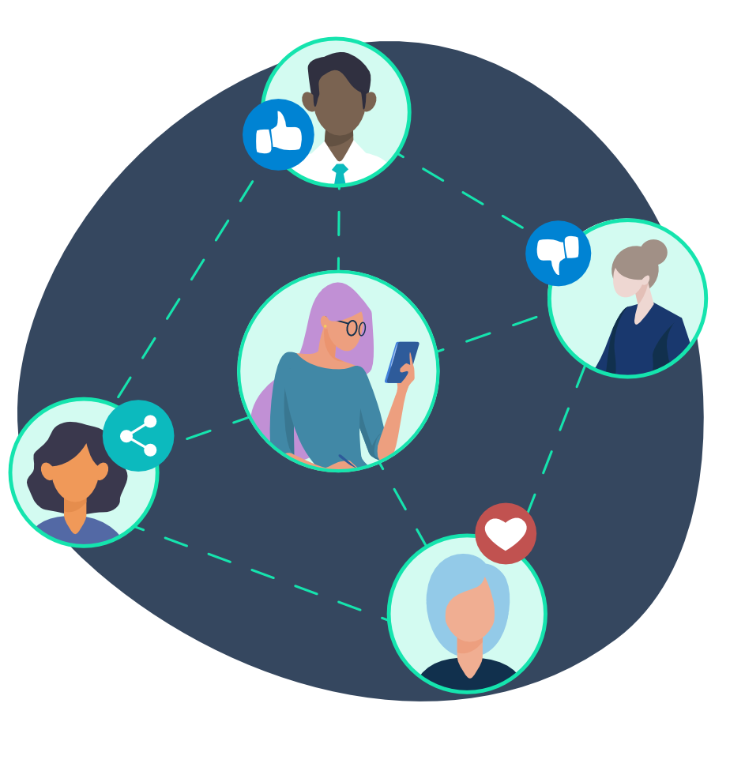
© BWKI
CC-BY SA 4.0
Aura-Level-System
Alle Menschen in Futuris haben ein persönliches Datenprofil. Das ist die Grundlage für ein soziales Punktesystem.
Für regelkonformes Verhalten erhältst du Punkte und bei inakzeptablen Verhaltensweisen zieht das System Punkte ab.
Gesellschaftliches Engagement oder gesunde Lebensweise erhöht deinen Score
deine Privilegien nehmen zu
Umweltverschmutzung oder zu viel Alkoholkonsum verringert deine Punkte
Dein Status in der Gesellschaft sinkt
zurück
Notes:
Das Aura-Level-System als auch der Pflegeroboter sind ausgearbeitete Szenarien für das Diskussionsspiel.

Slide 34

© BWKI
CC-BY SA 4.0
Pflegeroboter
Pflegeroboter bieten Unterstützung für den Alltag.
Er ist nicht nur eine echte Hilfe beim Einkaufen oder im Haushalt, sondern auch ein interessanter Gesprächspartner und medizinischer Berater.
Der Roboter überwacht die Gesundheitswerte von Pflegebedürftigen, empfiehlt, wie Medikamente eingenommen werden oder erinnert an nötige Erholungsphasen.
Seine Intelligenz erlaubt es ihm, sich perfekt an die Bedürfnisse, Routinen und Kultur der Pflegebedürftigen anzupassen und macht ihn zum treuen Wegbegleiter.​
zurück

Slide 35





Rat der Denkenden
Als Rat der Denkenden diskutiert ihr den Einsatz neuer Technologien
der Denkende für Medizinethik
die Denkende für Maschinenethik
die Denkende für
Recht und Gesetz
die Denkende für
gesellschaftliche
Konsequenzen
der Denkende für
persönliche Freiheit
© BWKI CC-BY SA 4.0

Slide 36
Ablauf der Diskussion
Wählt ein Thema: Pflegeroboter oder Aura-Level-System
Verteilt die Rollen: Denkende, Betroffene, Expertin, Diskussionsleiter*in
Diskutiert die Szenarien aus der Perspektive eurer Rollen
Überlegt euch mögliche Lösungsstrategien bzw. Regelungen zu einem ethisch vertretbaren Einsatz der Technologie, der die negativen Punkte berücksichtig. ​
Findet eine abschließende Stellungnahme des Ethikrats zu eurem Thema. ​
Präsentiert eure Ergebnisse in einem kurzen Statement der Klasse.​
© BWKI
CC-BY SA 4.0

Slide 37
Was ist KI?
KI in der Zukunft
Abschluss

Slide 38
Statement zu Künstlicher Intelligenz
Deutscher Ethikrat, März 2023
„Der Einsatz von KI muss menschliche Entfaltung erweitern und darf
sie nicht vermindern. KI darf den Menschen nicht ersetzen.“
Statement:
Intelligenz, Vernunft, Handlung und Verantwortung sind essenziell für das Verhältnis zwischen Mensch und Maschine
Es genügt nicht nur, die Technologie dahinter zu verstehen!
Medizin: Qualitätssicherung von Produkten
Bildung: Beschränkung auf Erweiterung der bereits bestehenden Bildungsvorstellungen
Öffentl. Kommunikation: Anpassung der Regeln zur Auswahl und Moderierung von digitalen Inhalten sowie personalisierter Werbung
Öffentl. Verwaltung: Einzelfallbetrachtung muss gewährleistet sein, Vorbeugung von Diskriminierung durch „blinde“ Maschinenbefehle.
Notes:
In Deutschland ist der Deutsche Ethikrat gesetzlich beauftragt ethische, gesellschaftliche, naturwissenschaftliche, medizinische und rechtliche Fragen sowie mögliche Auswirkungen auf das Individuum und die Gesellschaft zu diskutieren. Er berät sich dabei nicht nur zum Thema KI, sondern auch zu anderen gesellschaftlich relevanten Themen. Die Bildung des Ethikrates ist sogar durch ein Gesetz geregelt.

Slide 39

Vielen Dank für Eure Aufmerksamkeit!
Kontakt: KI-Makerspace Wöhrdstrasse 25 72070 Tübingen www.ki-maker.space E-Mail: hallo@ki-maker.space

Slide 40

Digitale click-in Netzhaut​
Eine kaum spürbare, digitale Netzhaut füllt deine Umwelt mit interaktivem Text, informativen Grafiken oder 3D-Objekten.
So hast du direkt Bewertungen von Geschäften, die neuesten Chat-Nachrichten oder die Interessen deines Gegenübers im Blick.
Auch deine Wünsche kann dir die digitale Netzhaut sofort von den Augen ablesen. Wenn dir etwas gefällt, legt die KI es automatisch in deinen digitalen Warenkorb.
Ein Wimpernschlag genügt und die Futuris Lieferdrohne bringt deine Bestellung sofort zu dir nach Hause. Denn wer trägt schon gerne schwere Tüten?​
zurück
© BWKI
CC-BY SA 4.0

Slide 41

Lieferdrohnen und Lieferroboter​
In Futuris bringen Lieferdrohnen und -roboter Einkäufe sicher zu dir nach Hause: egal ob neue Schuhe, Lebensmittel oder Möbel.
Auch schwere oder besonders große Lieferungen befördern sie mit Leichtigkeit. Und nehmen deine Bestellung auch gleich wieder mit, wenn sie dir nicht gefällt.
Unabhängig von Verkehr und Staus navigieren sie sich intelligent durch die Stadt und bringen so jeden Einkauf blitzschnell an ihr Ziel.
zurück
© BWKI
CC-BY SA 4.0

Slide 42

Erziehungsroboter Nainny​
Kinder beaufsichtigen, mit ihnen spielen und sogar unterrichten – all das sind Aufgaben des Roboters.
Nainny spricht verschiedene Sprachen und fördert Kinder nach ihrer individuellen Entwicklung, Interessen und Fortschritten.
Außerdem achtet der Erziehungsroboter auf eine ausgewogene Ernährung und bezieht Nährstoffanalysen seines intelligenten Assistenten mit ein.​
zurück
© BWKI
CC-BY SA 4.0

Slide 43
Bilderkennung mit der Robotik-Libelle​
Mit einer Aufklärungsquote von 99,99% ist Futuris eine der sichersten Städte überhaupt.
Der Libelle entgeht nichts, weil sie über höchst präzise Bilderkennung verfügen.
Die kleinen Flugobjekte sind wendig und können so optimal bis in die kleinsten Ecken und Winkel der Stadt spähen.
Mit einem Wink kannst du dir eine Follow-me-Drohne herbeirufen. Sie beleuchtet deinen Weg und bringt dich immer auf dem schnellsten Weg durch die Stadt.
zurück
© BWKI
CC-BY SA 4.0

Slide 44

Autonomes Fahren​
Du kannst autonome Autos oder Busse und auch Highspeed-Züge nutzen.
Die Verkehrsmittel sind intelligent miteinander vernetzt und verhindern so Staus oder lange Wartezeiten.
Ein reibungsloser Ablauf ohne Verspätungen ist auch ohne Personal rund um die Uhr möglich.
zurück
© BWKI
CC-BY SA 4.0

Slide 45
Intelligenter Assistent​
In Futuris helfen handliche, intelligente Assistenten dabei, deine Gesundheitswerte zu überwachen.
Klein wie ein Knopf werden sie direkt über dem Herzen angebracht, sind selbsthaftend und sogar in verschiedenen Designs erhältlich.
Sie sind direkt mit den Rettungsdiensten verbunden und rufen im Ernstfall schnell Hilfe. Das hat in Futuris immerhin schon 86.443 Todesfälle verhindert.​
zurück
© BWKI
CC-BY SA 4.0

Slide 46


Intelligente Empfehlungssysteme​
Daten über dich und deine Interaktionen werden in Futuris ständig gesammelt und ausgewertet.
Auf dieser Basis machen dir Empfehlungssysteme Angebote aller Art. Ob das Gericht im Restaurant, Freizeit-Aktivitäten, neue Bekanntschaften oder die ganz große Liebe: mit den Empfehlungen des Systems bist du immer gut beraten.
Sollte dir trotzdem einmal etwas nicht gefallen, wird auch das vermerkt und beim nächsten Mal berücksichtigt.​
zurück
© BWKI
CC-BY SA 4.0

Slide 47

KI & Medizin
© BWKI
CC-BY SA 4.0
In Futuris unterstützen KI-Systeme die Diagnostik oder bei schwierigen Operationen.
Auch für die passende Therapie hat die KI schnell personalisierte Vorschläge: Anamnese- und Behandlung aus einer Hand!
In der digitalen Sprechstunde klärt die KI deine symptombezogenen Fragen. Gemeinsam mit einem medizinisch geschulten Chatbot kann sie dir auch Informationen zum Krankheitsverlauf oder Vorerkrankungen geben.
​
zurück

Slide 48

Intelligente Reklametafeln​
Intelligente Reklametafeln zeigen dir nur, was wirklich zu dir passt.
Dafür nutzen sie gespeicherte Informationen über deine früheren Einkäufe, deine Lieblingsfarbe oder dein Budget.
​
zurück
© BWKI
CC-BY SA 4.0

